Slide 1
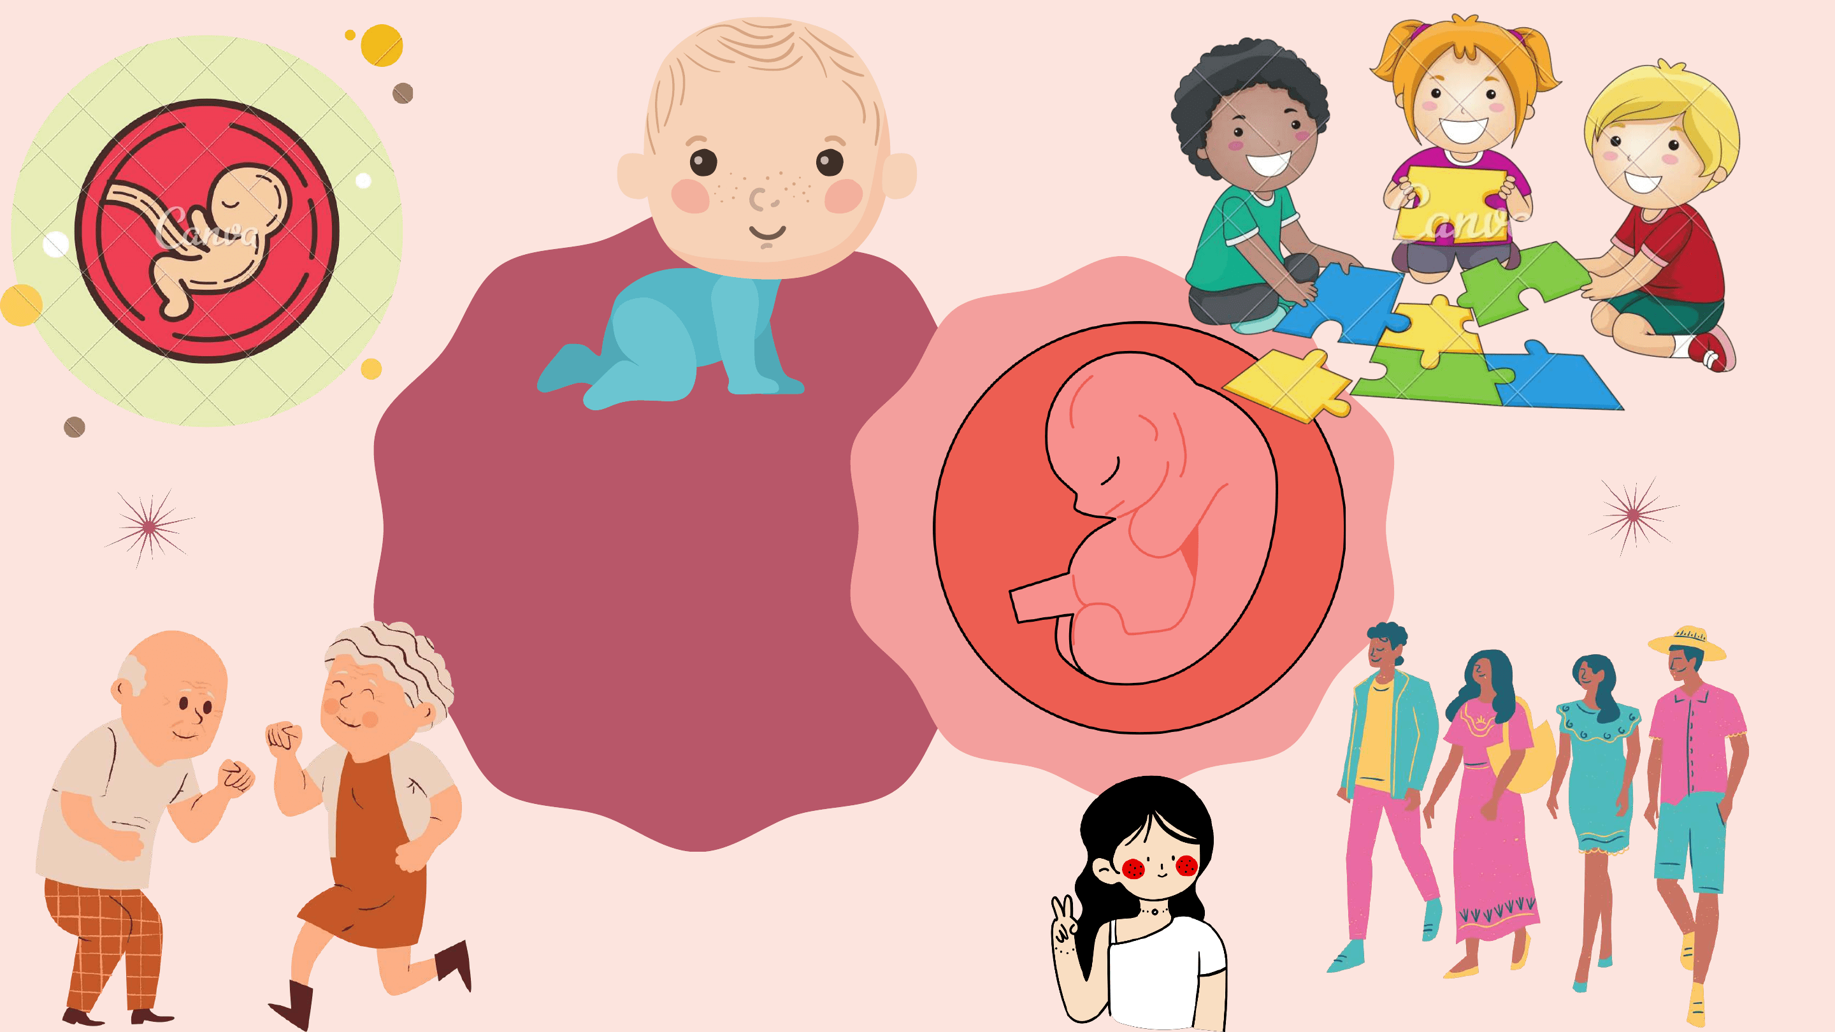
PSICOLOGIA DEL DESARROLLO I
DOCENTE: CAROLINA GUIJARRO

Slide 2
HORARIO DE CLASES
MARTES-VIERNES
11:00- 13:00 AM
JUEVES- 09:11 AM
AULA L 303

Slide 4
PROCESO DE CALIFICACIÓN
DOCENTE Evaluaciones, actuaciones
PRÁCTICO Práctica dentro de territorio ( vinculació)
AUTÓNOMO organizadores gráficos, exposiciones, talleres, foros, etc.

Slide 5
RUBRICA DE CALIFICACIÓN
PRESENTACIÓN | 2
CONTENIDO | 5
CITAS NORMAS APA | 2
BIBLIOGRAFÍA | 1

Slide 6
EVALUACIÓN DIAGNÓSTICA
¿Qué entiendes por psicología del desarrollo y cuál consideras que es su importancia dentro del campo de la psicología clínica?
En tu opinión, ¿cómo influyen los factores biológicos, psicológicos y sociales en el desarrollo humano a lo largo de la vida?
Cuáles son los principales enfoques teóricos sobre el desarrollo humano que conoces? Menciona al menos dos y explica brevemente sus diferencias.

Slide 7
GENERALIDADES DE LA PSICOLOGÍA DEL DESARROLLO
INTRODUCCION
La psicología del desarrollo es una rama de la psicología que se dedica a estudiar cómo las personas cambian y se desarrollan a lo largo de su vida.
Este campo abarca todas las etapas del ciclo vital humano, desde el nacimiento hasta la vejez, e investiga cómo los individuos evolucionan en términos físicos, cognitivos, emocionales y sociales. Además, la psicología del desarrollo examina los factores que influyen en esos cambios, incluyendo aspectos biológicos, ambientales, culturales y sociales.

Slide 8
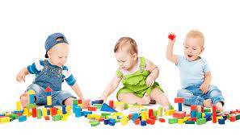
Permite comprender los patrones de desarrollo a nivel individual y colectivo, además de ofrecer una visión más amplia sobre cómo las experiencias tempranas y los diferentes contextos afectan el comportamiento, las habilidades, la personalidad y las interacciones sociales a lo largo de toda la vida.

Slide 9
En sus orígenes, la psicología del desarrollo estuvo centrada principalmente en la infancia.
Sin embargo, con el tiempo, se ha ampliado para abarcar el estudio del desarrollo en todas las fases de la vida.

Slide 10
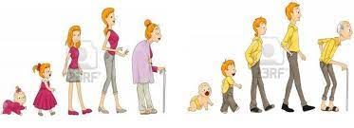
Objetivos de la psicología del desarrollo
Describir los cambios y continuidades que ocurren a lo largo de la vida en diferentes aspectos (físicos, emocionales, cognitivos, sociales).
Explicar los procesos que subyacen a esos cambios, considerando la interacción entre factores genéticos, ambientales y sociales.

Slide 11
Desarrollo humano: un campo en evolución permanente
Estudio científico de los procsos del cambio y la estabilidad durante el ciclo vital humano.
Los científicos del desarrollo examinan las formas en que las personas cambian desde la concepción hasta la madurez, así como las características que se mantienen bastante estables. ¿Qué características son más probables que perduren? ¿Cuáles son predecibles que cambien y por qué?

Slide 12
Investigaciones encuentran aplicaciones directas en la crianza, edUcación, salud y políticas sociales.
Investigadores de Boston observaron que los estudiantes de escuelas públicas que asistían a clases con hambre o con una dieta sin los nutrien- tes adecuados obtenían calificaciones más bajas y tenían más problemas emocionales y de con- ducta.

Slide 13
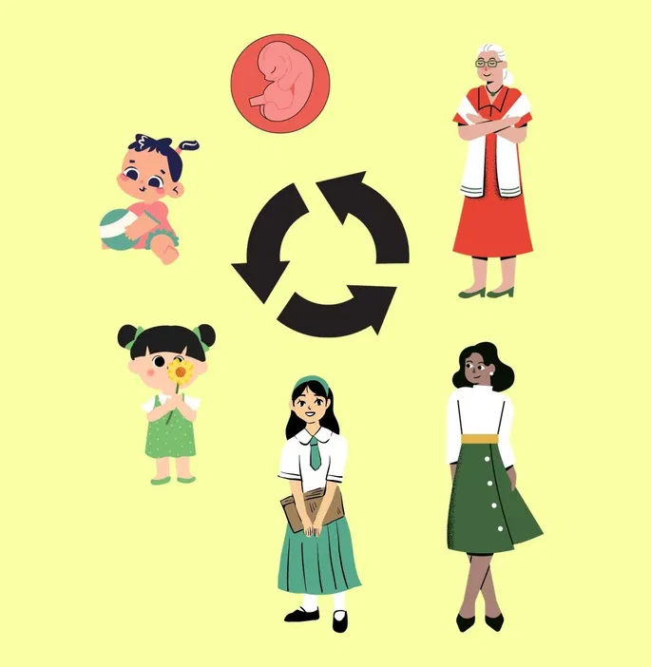
ESTUDIO DEL CICLO VITAL
Se refiere al conjunto de etapas a través de las cuales una persona transita a lo largo de su vida, desde su nacimiento hasta su muerte. Estas etapas se caracterizan por una serie de cambios y procesos de desarrollo físicos, cognitivos, emocionales y sociales que ocurren de manera progresiva.

Slide 14
EL DESARROLLO HUMANO EN LA ACTUALIDAD
Cuando el campo del desarrollo humano se instituyó como disciplina científica, sus metas evolucionaron para incluir :
Descripción
Explicación
Predicción
Intervención

Slide 15
Ejemplo: para poder describir cuándo dicen su primera palabra los niños o qué tan amplio es su vocabulario a determinada edad, los científicos sociales observan grupos numerosos de niños y establecen normas, o promedios, de las conductas en diversas edades. Luego, tratan de explicar cómo adquieren el lenguaje los niños y por qué algunos aprenden a hablar más tarde de lo usual. Este conocimiento puede hacer posible predecir el comportamiento futuro, como la probabilidad de que un niño tenga problemas graves del lenguaje.

Slide 16
Estudio del desarrollo humano: Conceptos básicos
Los científicos del desarrollo estudian los procesos de cambio y estabilidad en todos los ámbitos (o aspectos) del desarrollo y en todas las etapas del ciclo vital.

Slide 17
ÁMBITOS DEL DESARROLLO

Slide 18
El crecimiento del cuerpo y el cerebro, las capacidades sensoriales, las habilidades motoras y la salud son parte del desarrollo físico.
El aprendizaje, atención, memoria, lenguaje, pensamiento, razonamiento y creatividad conforman el desarrollo cognoscitivo.
Las emociones, personalidad y relaciones sociales son aspectos del desarrollo psicosocial.

Slide 19
Aunque tratamos por separado el desarrollo físico, cognoscitivo y psicosocial, se trata de ámbitos interrelacionados: cada aspecto del desarrollo afecta a los demás. Como señala un investigador: “Nuestro cerebro funciona mejor, nuestro razonamiento es más agudo, nuestro ánimo es más luminoso y nuestra vulnerabilidad a las enfermedades disminuye si estamos en buena condición física” (Diamond, 2007, p. 153).

Slide 20
Los avances y retrocesos cognoscitivos tienen una relación estrecha con factores físicos, emocionales y sociales. Un niño precoz en cuanto al desarrollo del lenguaje despierta reacciones positivas de los demás y refuerza su valía personal. El desarrollo de la memoria refleja aumentos o pérdidas de conexiones físicas cerebrales. Un adulto que tiene problemas para recordar el nombre de las personas se sentirá inseguro en situaciones sociales.

Slide 21
El desarrollo psicosocial afecta el funcionamiento cognoscitivo y físico. En efecto, sin conexio- nes sociales positivas, la salud física y mental pueden verse afectadas. La motivación y la autoconfianza son factores importantes para el aprovechamiento escolar, mientras que las emociones negativas como la ansiedad pueden afectar el rendimiento.

Slide 22
ETAPAS DEL CICLO VITAL
La división del ciclo vital en etapas es un constructo social: un concepto o práctica que parecería natural y obvio para quienes la aprueban, pero que en realidad es una invención de una cultura o sociedad particular.

Slide 23
Etapas del desarrollo
Prenatal (concepción al nacimiento)
Infancia (nacimiento a tres años)
Niñez temprana (tres a seis años)
Niñez media (seis a once años)
Adolescencia (11 a alrededor de 20 años)
Adultez temprana (20 a 40 años)
Adultez media (40 a 65 años)
Adultez tardía (65 años en adelante)

Slide 24
Influencias en el desarrollo
Los estudiosos del desarrollo consideran los procesos universales por los que pasan todos los seres humanos normales, pero también deben tener en cuenta las diferencias individuales en las características, influencias y resultados del desarrollo.

Slide 25
Las personas varían por su sexo, estatura, peso y complexión; salud y nivel de energía; en inteligencia; y en temperamento, personalidad y reacciones emocionales. También su contexto de vida es diferente: la casa, comunidad y sociedad en que viven, las relaciones que cultivan, la escuela a la que concurren

Slide 26
HERENCIA, MEDIO AMBIENTE Y MADURACIÓN
Algunas influencias sobre el desarrollo se originan fundamentalmente con la herencia: rasgos o características innatos heredados de los progenitores.
Otras influencias proceden del medio ambiente: el mundo más allá del yo que empieza en el vientre materno y el aprendizaje que da la experiencia.
Muchos cambios característicos de la infancia y la niñez temprana, como la capacidad de caminar y hablar, se vinculan con la maduración del organismo y el cerebro: el desenvolvimiento de la secuencia natural de cambios físicos y de patrones conductuales.

Slide 27
CONTEXTOS DEL DESARROLLO
Los seres humanos somos seres sociales. Desde el principio nos desarrollamos en un contexto social e histórico. Para un infante, el contexto inmediato normal es la familia, pero ésta se encuentra sujeta a influencias mayores y cambiantes del vecindario, la comunidad y la sociedad.

Slide 28
Familia

Slide 29
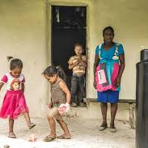
Posición socioeconómica y vecindario

Slide 30
La posición socioeconómica influye indirectamente en estos procesos y resultados, a través de factores relacionados como el hogar y el vecindario donde viven las personas y la calidad de la nutrición, atención médica y escuelas a las que asisten.

Slide 31
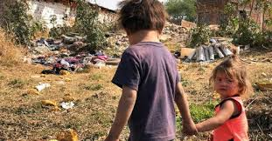
La pobreza, sobre todo si es duradera, es perjudicial para el bienestar físico, cognoscitivo y psicosocial de los niños y su familia. Los niños en condiciones de pobreza tienen más probabilida- des de sufrir problemas emocionales o conductuales, además de que su potencial cognoscitivo y su rendimiento académico tiende a disminuir (Evans, 2004).

Slide 32
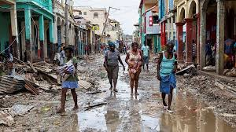
La composición del vecindario en el que viven también afecta a los niños. Vivir en un barrio pobre con muchos desempleados disminuye las probabilidades de que cuenten con apoyo social solvente (Black y Krishnakumar, 1998). Con todo, el desarrollo puede ser positivo a pesar de factores de riesgo graves.

Slide 33
La riqueza no necesariamente protege a los niños.

Slide 34
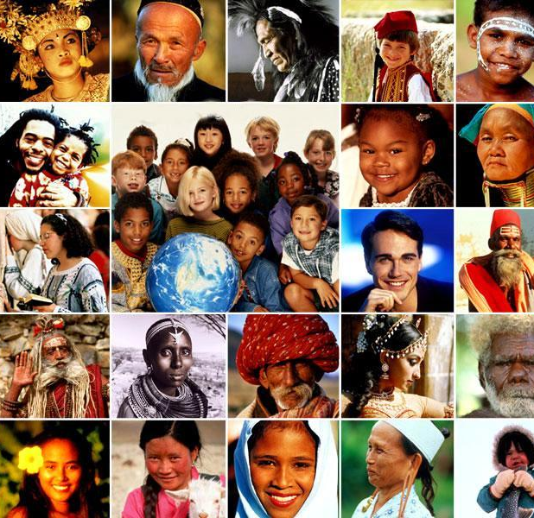
Cultura, raza, etnia
La cultura se refiere a la forma de vida total de una sociedad o grupo, con sus costumbres, tradiciones, leyes, ideas, valores, idioma y productos materiales, desde las herramientas hasta las obras de arte, así como a todas las conductas y actitudes que son aprendidas, compartidas y transmitidas entre los miembros de un grupo social. La cultura cambia de manera constante, muchas veces por el contacto con otras culturas.

Slide 35
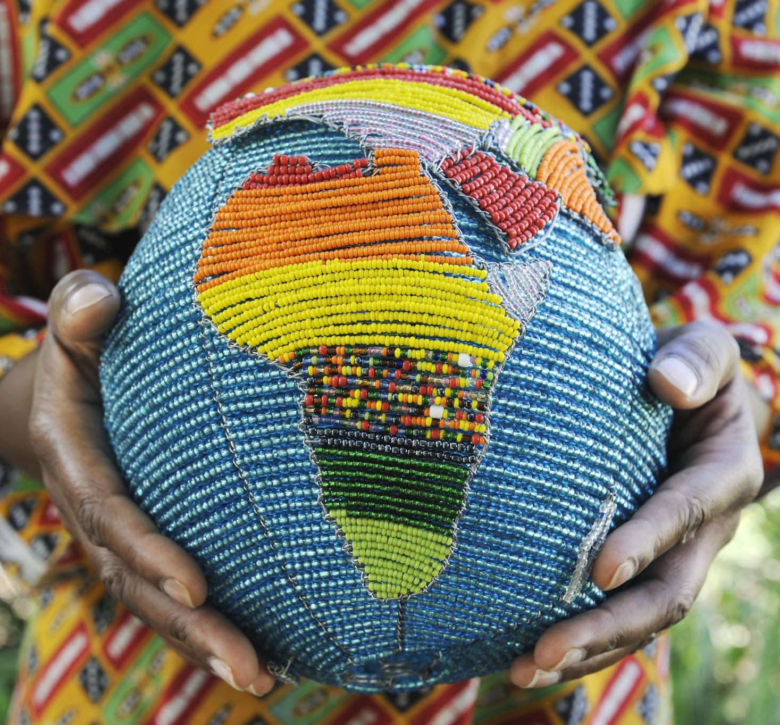
Un grupo étnico consta de personas unidas por una cultura, antepasados, raza, religión, idioma u origen nacional que las distingue y les aporta un sentimiento de identidad común y actitudes, ideas y valores compartidos.

Slide 36
MOMENTO DE LAS INFLUENCIAS PERIODOS SENSIBLES O CRÍTICOS
Periodo crítico: Momento específico en el que un evento o su ausencia tienen un efecto concreto en el desarrollo.
Periodos sensibles: Momentos del desarrollo en los que una persona está más abierta a ciertas experiencias.

